Slide 1

PowerShell

Slide 2
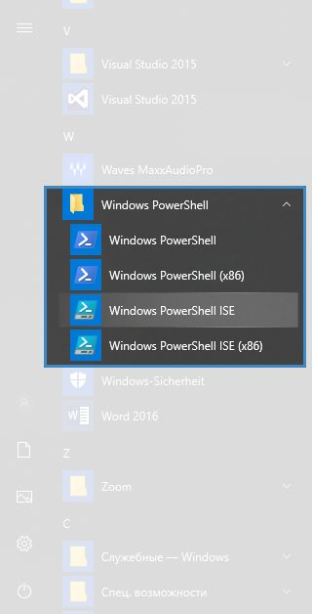

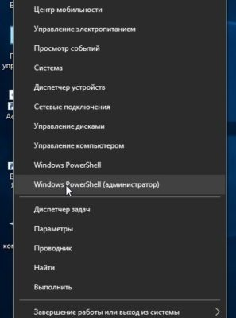
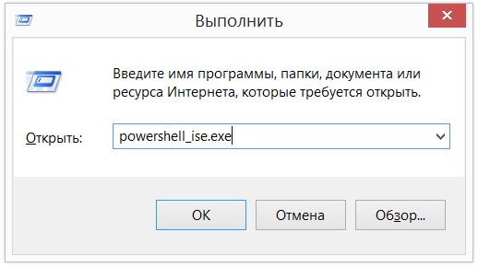
Windows PowerShell — расширяемое средство автоматизации от Microsoft, состоящее из оболочки с интерфейсом командной строки и сопутствующего языка сценариев.

Slide 3

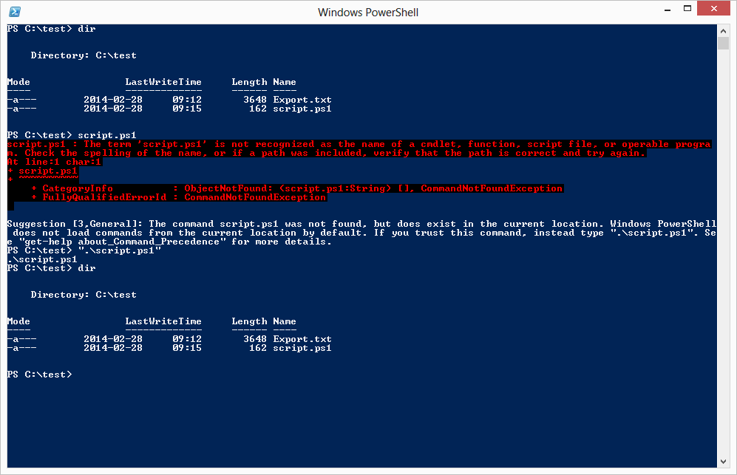
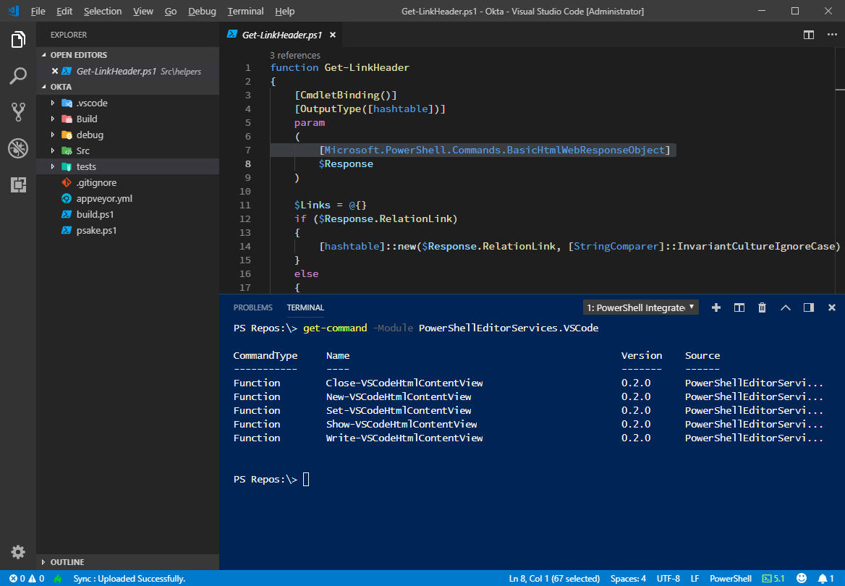

Slide 4
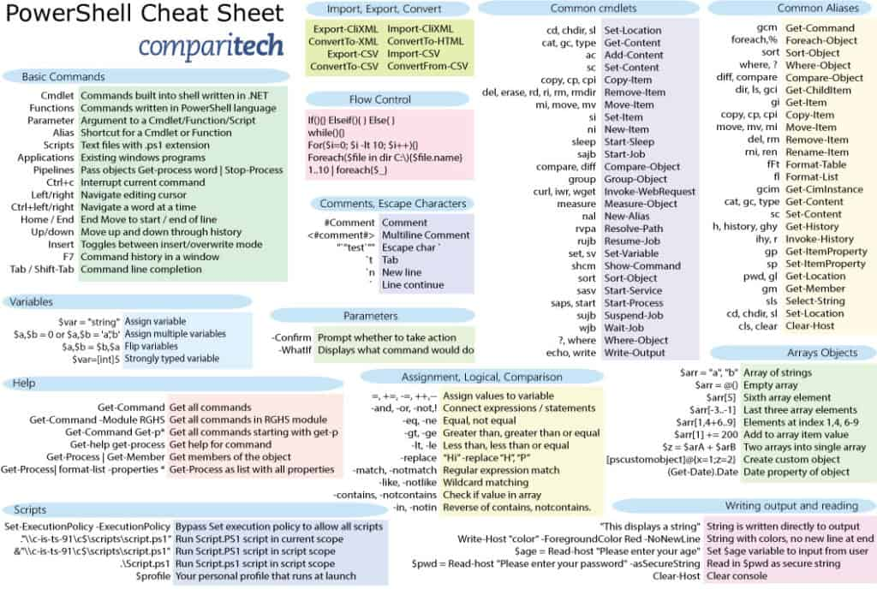
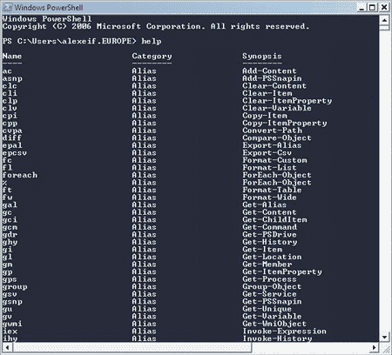
Основные команды:
ч

Slide 5



